Slide 1
Una empresa nacida en FaMAF
  El desafío de emprender
  y la vinculación con la universidad
  Daniel F. Moisset - dmoisset@machinalis.com
  Machinalis
Notes:
Buenos días. Soy Daniel, de Machinalis y pensaba contarles nuestra historia como emprendedores.
Yo soy un emprendedor desde hace más de 5 años y según el Global Entrepreneurship Monitor, el 90% de los emprendimientos en Argentina duran menos de 5 años.

Slide 2
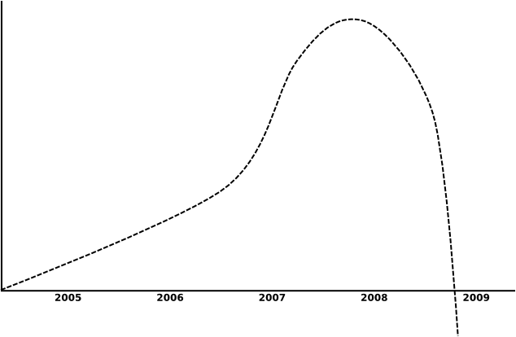
Nuestro oscuro pasado
Notes:
Nosotros estuvimos ahí de pasar la barrera, cerrando las puertas de nuestro primer emprendimiento a los 4 años y ocho meses.

Slide 3
  Fin de la presentación, haga click para salir
Notes:
Por eso les digo a todos que no hay que emprender, por que es muy riesgoso y te puede ir mal.
En realidad eso no es lo que digo. El fracaso rara vez es terminal, y de las caídas se aprende. Algunos integrantes de esa empresa anterior, que se llamaba Except formamos Machinalis y...

Slide 4
Machinalis
Soluciones integrales
  Aplicaciones web
    Intranet y extranet
  Otras: escritorio, infraestructura
Soporte a proyectos existentes
  Desarrolladores por hora
  Gestión de proyectos
  Auditoría y consultoría
www.machinalis.com
Notes:
Nos dedicamos a proveer soluciones de software integrales, o sea productoscompletos con un servicio de punta a punta,y también consultoría y apoyo a proyectos existentes ya sea en desarrollo o gestión de proyectos.
Tenemos un equipo flexible y adaptable, con un foco fuerte en desarrollo de aplicaciones web.
No los voy a aburrir leyendo lo que pueden buscar en nuestro sitio si les interesan nuestros servicios.
Me interesa más contarles lo que aprendimos

Slide 5
Aprendiendo de la manera difícil
  Lo que no hay que hacer
Notes:
El fracaso de la empresa anterior nos dejó una fortaleza enorme: sabemos algunas cosas que NO hay que hacer y ese conocimiento es invaluable. Algunos de ellos son:

Slide 6
“A great place to work”
Sí, pero...
Notes:
Desarrollar un great place to work sin hacer foco en exigencias aparejadas: Sabemos por experiencia propia que tener un lugar agradable para trabajar y con modalidades de trabajo cómodas para nuestro desarrollo no es tan sólo positivo, sino que además es parte de nuestra responsabilidad como empresarios.
No obstante, sabemos también que es un riesgo muy fuerte confundir desarrollar un entorno de trabajo de este tipo con un entorno carente de exigencias respecto a nuestro trabajo.

Slide 7
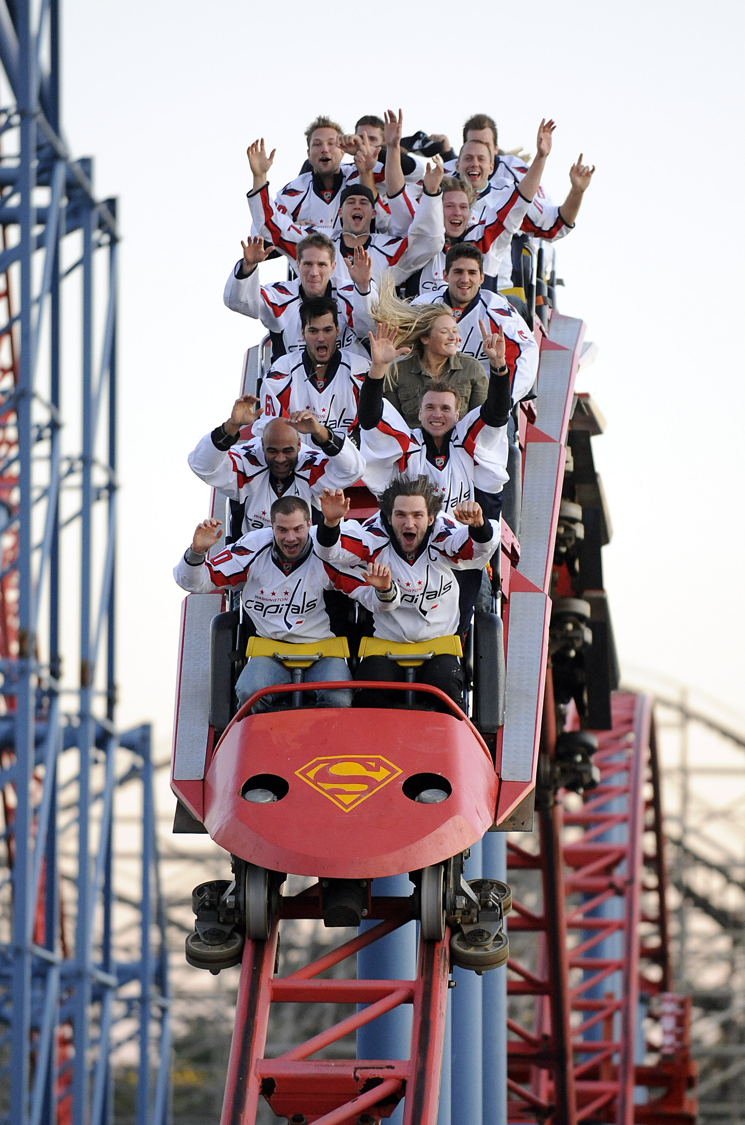
“A great place to work”
Notes:
Así, la clave no es desarrollar un great place to work como objetivo en sí, sino trabajar en este aspecto como un medio o una herramienta para generar un entorno de trabajo en el cuál las personas puedan optimizar la contribución que hacen y crecer tanto de forma profesional como personal.

Slide 8
Reunionitis
Toma de decisiones
Cruzar información
Establecer metas
Supervisión de tareas
Resolver incidentes
Notes:
Otro problema a evitar es padecer reunionitis. La reunionitis es la inflamación del uso de recursos aplicados a reuniones. A veces, en instancias de nacimiento aprendimos que tiene mucho sentido ocupar mucho tiempo y personas en reuniones para poder alinearnos y conocernos. Sin embargo, el uso desmedido de tiempo en reuniones y la asunción de la necesidad de la participación de toda la empresa en las reuniones implica un uso ineficiente de los recursos que la componen.

Slide 9
Reunionitis
Toma de decisiones
  Tácticas
  Estratégicas
  Asignación de recursos
Cruzar información
  Estado financiero
  Estado de proyectos
Establecer metas
  Misión
  Vision
Supervisión de tareas
Resolver incidentes

Slide 10
Reunionitis
Toma de decisiones
  Tácticas
    Capacitaciones específicas
    Actividades extra-oficina
    Contratación de servicios
  Estratégicas
    Elección de clientes
    Estrategia de ventas
    Inversiones
  Asignación de recursos
    Presupuestos
    Asignacion de personal a proyectos
Cruzar información
  Estado financiero
  Estado de proyectos
Establecer metas
  Misión
  Vision
Supervisión de tareas
Resolver incidentes

Slide 11
¿Quien lo hace?
A
B
C
D
Tarea 1
Tarea 2
Tarea 3
Tarea 4
Notes:
Y esto esta asociado a un problema más de fondo que es el de No delegar decisiones:

Slide 12
¿Quien lo hace?
A
B
C
D
Tarea 1
Tarea 2
Tarea 3
Tarea 4
Notes:
“todos hacen todo”. Tiene sentido que todos comprendamos el contenido de las tareas centrales de la empresa, pero, hay que estar atentos al momento en que podemos empezar a resolver de una manera más eficiente los procesos de la empresa por medio de la...

Slide 13
¿Quien lo hace?
  Delegar NO ES abdicar.
Notes:
... delegación de responsabilidades. En algunos casos, la delegación implica un control al final del proceso, en otros supervisión en instancias claves, e inclusive puede que ninguno de ellos y tan sólo necesitemos motivar al colaborador que ya tiene las herramientas necesarias para llevar el proceso a buen puerto. Son todos ellos mecanismos diferentes que trabajan sobre un elemento central: la confianza que tenemos unos en otros.

Slide 14

¿Estás listo para dar el salto?
Fracaso
Éxito
Notes:
2)Ahora bien, una vez que tomamos la decisión de emprender nuevamente: ¿cómo sabíamos que no íbamos a fracasar otra vez? No lo sabíamos. Y no lo vamos a saber nunca atentos a la velocidad de cambio de la economía. Y no tienen miedo?

Slide 15

¿Estás listo para dar el salto?
Notes:
Si, un poco. En primer lugar no evitar reconocer que tenemos miedo. Si estan emprendiendo y no tienen miendo, es que no están prestandoa tención a lo que pasa alrededor. El miedo es una sensación y una emoción negativa, pero nos puede brindar mucha información respecto a nuestro estado de peligro/seguridad.
Lo importante es evitar que el miedo nos paralice, para lo cual hay algunas herramientas nos sirvieron para que éstos miedos no nos controlen:

Slide 16
Indicadores medibles a corto plazo
Escenarios buenos y malos:
  ¿En qué situación debiéramos estar dentro de 2 meses para que ya tenga tanto miedo de fracasar que me quiera bajar?
  ¿Cuales metas quiero haber cumplido para sentir que el emprendimiento funciona?
Planes:
  ¿qué debiéramos estar haciendo en un mes/seis meses/un año? ¿ganando cuánto? ¿no-perdiendo cuánto?
Notes:
En este sentido, lo que nosotros hicimos y recomendamos fue establecer indicadores de corto plazo medibles y sobre todo realizables y conseguibles. Ahora bien, una vez que ya hayamos construido los indicadores, es fundamental exteriorizarlos, comunicarlos y ponerlos en común. Todos debemos conocer cuáles son los temores de nuestros compañeros. Una vez establecidos y escritos, que uno sólo los tenga en mente regularmente y el resto los "olvide".El miedo puede paralizar y la parálisis es lo peor en esta etapa en la que el dinamismo y la adaptación son fundamentales, por lo cual es clave tenerlos presentes a título de información de retorno, pero controlados y dimensionados de modo que no nos impidan tomar riesgos.
Otra cosa para evitar en esta etapa el síndrome de “más es mejor”

Slide 17
Más es mejor
  Más clientes
  Más trabajo
  Más TODO
Notes:
Si estamos largando y queremos no “quedar al borde” de pasar la estadística del Global Entrepreneurship Monitor (como nos pasó a nosotros) debemos evitar tener la ilusión de crecimiento que implica incorporar más y más clientes, más y más trabajadores, más y más de todo.
En primer lugar porque tenemos una curva de aprendizaje que cubrir para dar soluciones de calidad y que satisfagan, y también porque tenemos que pasar por el tamiz de pensar cuánto contribuye este cliente potencial a nuestro crecimiento y estabilidad a mediano y largo plazo, la clave está en pensar que más no es necesariamente mejor

Slide 18
¿Más es mejor?
  Mejor es mejor
Notes:
“mejor es mejor”. Sin desconocer el corto plazo, la búsqueda de rentabilidad a mediano y largo plazo son los factores que nos van a permitir crecer y madurar como empresa sin riesgo de quedarnos en el intento. Así, las decisiones estratégicas fundamentales deben ser tenidas en cuenta en relación a dicha rentabilidad lo cual no es sólo una decisión económicamente óptima sino que es también parte de nuestra Responsabilidad Social Empresaria desde el momento en que el trabajo de más personas que nosotros depende de dicha rentabilidad.

Slide 19
Vínculos
  Relaciones de mediano y largo plazo
Notes:
Es esencial dar preferencia a relaciones de mediano/largo plazo. Desde el momento en que tomamos la decisión de emprender, entramos en relación con personas de diferentes espacios y quienes contribuyen de algún modo u otro a nuestro emprendimiento. Clientes, colaboradores, proveedores y otros actores que entran en nuestro radar necesitan saber que nosotros aparecemos en el mercado con voluntad de perdurar. En la misma medida, en nuestro arranque estamos necesitando esa misma seguridad o por lo menos acercarnos a ese ideal en la mayor medida posible, dado que nuestra estabilización y afianzamiento como empresa dependerá en gran medida de nuestra capacidad para evitar el paso golondrina de dichos actores involucrados (o stakeholders) a nuestro emprendimiento y el desgaste de energía que implica iniciar la búsqueda de nuevas relaciones constantemente.

Slide 20
Vínculos
  Inserción en redes
Notes:
Sobrevivir y crecer es imposible de manera aislada, esto lo sabemos todos. Ahora bien, generar redes de contactos dentro de nuestro sector no es algo que hagamos constantemente y abrirnos hacia otros sectores es menos usual todavía. Nuestro emprendimiento es nuestro las 24 horas del día y como tal las probabilidades de difusión y crecimiento del mismo pueden venir por una charla informal en horarios no laborales y con cualquier persona o grupo de personas, aún en aquellos espacios en los cuáles nunca hubiéramos pensado que podríamos hacer una conexión. Está en nosotros el hacer uso de todas las herramientas que estén a nuestro alcance en ese instante.

Slide 21
Foco
  ¿Y esto que tiene que ver con nosotros?
Notes:
Mantener el foco es crucial. Hay que preguntarse todo el tiempo “¿esto tiene que ver con nosotros?”. Crecer es la idea, crecer a costa de uno mismo tiene pocas posibabilidades de éxito. En este sentido estamos convencidos en que es central tenerse respeto a uno mismo y eso es producto de preguntarnos constantemente si lo que hacemos está en consonancia con lo que pensamos, sentimos y queremos. Sólo en la medida en que el pensar, el sentir y el querer estén asociados al hacer de la empresa vamos a poder fluir hacia nuestra misión, hacia nuestra razón de ser dentro de la Sociedad.
Un último elemento que aprendimos en este tiempo y estimamos que puede servirles y mucho a quienes estén pensando en emprender en las condiciones planteadas antes:

Slide 22
Enfocando al crecimiento
  Pedir más de lo que les dan...
Notes:
: Aprendan a pedir más de lo que les dan, y a dar más de lo que les pidan.
Una vez contextualizados y ubicados en nuestra realidad, desde nuestra experiencia los clientes entienden que estando en etapa de crecimiento pueden acompañarnos en este proceso, y esto es provechoso para ambas partes. Así, si nos piden un trabajo, buscar ampliar dicho trabajo y si obtuvimos un subsidio (Fonsoft), buscar más del mismo. Los clientes y actores puede que no tengan en foco algunas potencialidades de la relación que por ahí nosotros si tenemos y viceversa.

Slide 23
Enfocando al crecimiento
  ...dar más de lo que les piden.
Notes:
Del mismo modo, es clave dar más de lo que nos piden. Estamos en una instancia en la cual tenemos energía y recursos para dedicar a brindar un mejor y mayor servicio que el pedido y ésto tiene inmensos beneficios para nosotros. Por un lado, aprenderemos a trabajar con mayores niveles de exigencia y a un nivel mayor de producción. Por el otro, estaremos contribuyendo a la ampliación y consolidación del vínculo que tal como dijimos arriba es fundamental.
Emprender es una aventura y espero haberlos incitado a hacerlo más de lo que los asuste...

Slide 24
¡Gracias!
Notes:
Muchas gracias por su tiempo

